Slide 1
Regenerace a kompenzace ve sportu
Seminář č. 5
Zátěžová diagnostika
https://www.fsps.muni.cz/emuni/data/reader/book-3/15.html
STRUHÁR, Ivan, NOVOTNÝ, Jan, BERNACIKOVA, Martina, KAPOUNKOVÁ, Kateřina, POSPÍCHAL, Vladimír, and MASARYKOVA UNIVERZITA, 2018. Zátěžová diagnostika v tělovýchovné a sportovní praxi. ISBN 978-80-210-9022-4.

Slide 2
Cíle a podstata zátěžových testů
Posouzení výkonnosti, zdravotního stavu
Vyhledávání talentů
Efekt tréninku (intervence)
Rozdílnost testovaných skupin (muži/ženy, trénovaný/netrénovaný…)

Slide 3
Zátěžové testy
Terénní a laboratorní – Výhody/nevýhody???
Aerobní a anaerobní
Validita – měřím to, co očekávám? (výskok na místě -> síla DKK?)
Reliabilita – opakované měření mi spolehlivě udává shodný výsledek?
Objektivita – naměřené výsledky u obou examinátorů se shodují?

Slide 4
Anamnéza testovaného subjektu
Demografické údaje (věk, pohlaví, nacionále…)
Popis skupiny (základní tělesná proporcionalita skupiny/ jednotlivce)
Současný zdravotní stav (KI v testování?)
Osobní anamnéza
Rodinná anamnéza
Sociální anamnéza
…

Slide 5
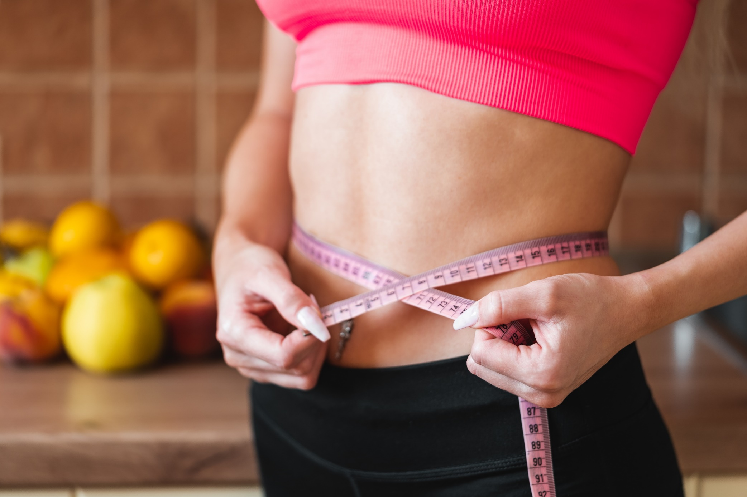
Popis skupiny v rámci tělesné struktury
Klíčové pro stanovení homogenity skupiny
Způsoby stanovení:
Bioimpedační zařízení (Tanita, Inbody..)
Stanovení somatotypu (Kretschmer, Heath-Carter apod.)
Kaliperace

Slide 6
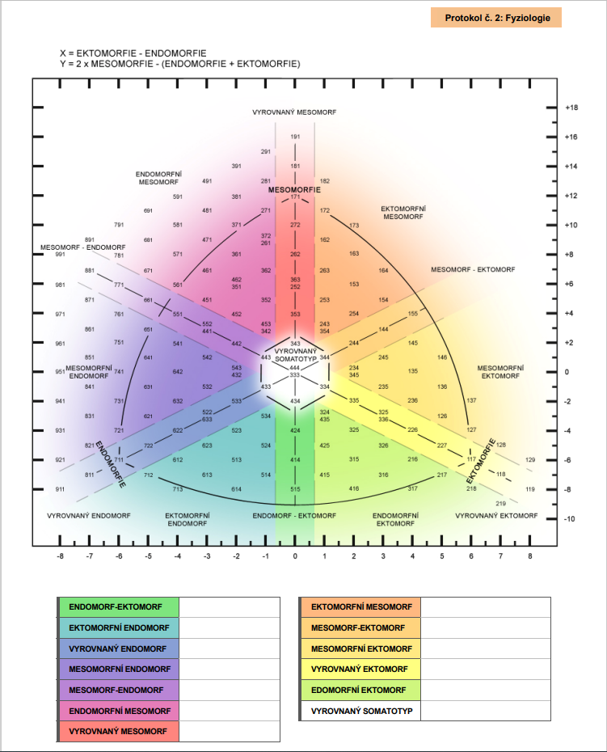
Somatotyp
Heath-Carter (mezomorf, ektomorf, endomorf)
Kretschmer (astenik, atletik, piknik)
Carter, J. E. L. (2002). The Heath-Carter Anthropometric Somatotype Instruction Manual. San Diego State University. http://www.somatotype.org/methodology.php

Slide 7
Percentilové grafy
http://www.szu.cz/publikace/data/program-rustove-grafy-ke-stazeni

Slide 8
Zátěžové testy
Anaerobní testy
Aerobní testy
Wingate test
Ruční dynamometrie
Isokinetický dynamometr
Výskoková ergometrie
5-10-5
Dřep zadní 1RM
…
W170
VO_{2max}
Cooperův test
Beep-test
Polohový test
Hardward step test
Ekonomika běhu
…

Slide 9
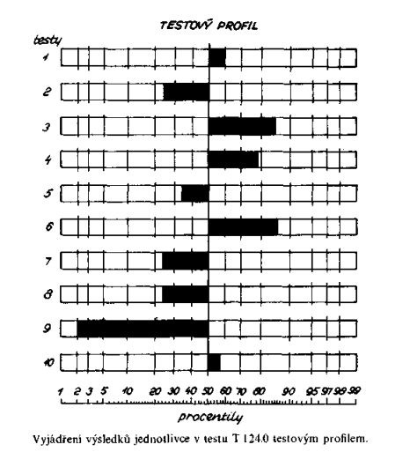
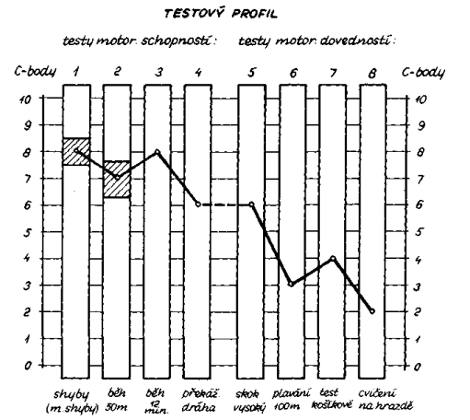
Testové baterie
Testové baterie
Testový profil
Seskupení testů měřící stejnou motorickou schopnost (homogenní)
Testy měřící různé motorické schopnosti (heterogenní)
Souhrnný výsledek (celkové skóre)
Eurofit test, Unifit test…
Volnější uskupení testů
Souhrnný výsledek se neurčuje
Svazové testy, klubové testování…
http://web.ftvs.cuni.cz/hendl/metodologie/2_8.pdf

Slide 10
Anaerobní testy - rychlost
Margaria & Kalamen test (sprint do schodů) https://www.youtube.com/watch?v=CTKC_bl41KU
Cunningham-Faulknerův test (sklon 20°, rychlost 13-16km/h, do vyčerpání) https://www.youtube.com/watch?v=UL6HLFbYK6c
Sprint 30m
…

Slide 11
Anaerobní testy - síla
Výskoková ergometrie – Boscův test
CMJ
SJ
CMJ with armswing
… (https://www.youtube.com/watch?v=FWbDPbzOwws)
Dynamometrie –
Izokinetická dynamometrie – např. Humac Norm (https://www.youtube.com/watch?v=Wt4jstxcr8g)
Ruční dynamometrie
Izometrická dynamometrie (https://www.youtube.com/watch?v=WpLF6Qgu7fY)

Slide 12
Anaerobní testy - síla
Další příklady testů:
1RM dřep zadní, MT, bench press
Maximální počet shybů
Výskok na bednu
Lateral jump
…

Slide 13
Anaerobní testy – anaerobní vytrvalost
Wingate 30s
https://www.youtube.com/watch?v=8jq5fjZs0hQ
Spiroergometrie (max. kyslíkový dluh, max. kyslíkový deficit)
3-10 min
https://www.youtube.com/watch?v=fn3Yr-LS_l0

Slide 14
Aerobní testy - laboratorní
W170
Maximální spotřeba kyslíku
Spiroergometrie (V02max, ventilační prahy)
10-12 min

Slide 15
Aerobní testy - terénní
Cooperův test 12 min
Step test – Hardvarský výstupový test https://www.youtube.com/watch?v=raPYVkk81ag
Ruffierův test (sed na židli)

Slide 16
Seznam zkratek/pojmů
Maximální tepová frekvence:
220 - věk
206,9 - (0,67 x věk)
Minutový objem srdeční – množství krve vypuzené do těla za 1 min
ANP – anaerobní práh
Cca 70% V02 max
Stanovení pomocí laktátu (Laktátový práh)
Z ventilačních parametrů (ventilační práhy)
Tepový kyslík – množství O2, které je dodané tkáním v 1 tepu
(O2/SF)max

Slide 17
Seznam zkratek/pojmů
RER – poměr výměny plynů (VCO2/VO2)
FEV1 – množství usilovně vydechnutého vzduchu v 1. sekundě
FVC – usilovná vitální kapacita
Tiffeanův index – FEV1/FVC (usilovná vitální kapacita za 1s)
VE/VO2 – množství ventilovaného vzduchu při příjmu 1l kyslíku
Prudký nárůst ekvivalentu (1. ventilační práh)
Prudký nárůst VE/CO2 (2. ventilační práh)
VO2 max – maximální spotřeba kyslíku

Slide 18
Seznam zkratek/pojmů
H/Q ratio – poměr síly mezi hamstringem a quadricepsem
Vyšší než 20% - riziko zranění!
W – práce
Pmax – maximální výkon (síla x rychlost)
Mrtvý bod – nesladěnost oxid. a neoxid. metab. systémů
Druhý dech – zpětná rovnováha

